Slide 1
Excel
데이터분석
바이블
(캐글뽀개기 분석툴 파트1)
Chapter1(상품특징 분석하기) Chapter2(중점상품 결정하고 매출을 올리기 위한 전략 세우기)
PT: 이상열
2016. 02. 16

Slide 2

Contents
고객 분석하여 매출 올리기
Part1
Part2
상품특징 분석하기
중점상품 결정하고 매출을 올리기 위한 전략 세우기

Slide 3
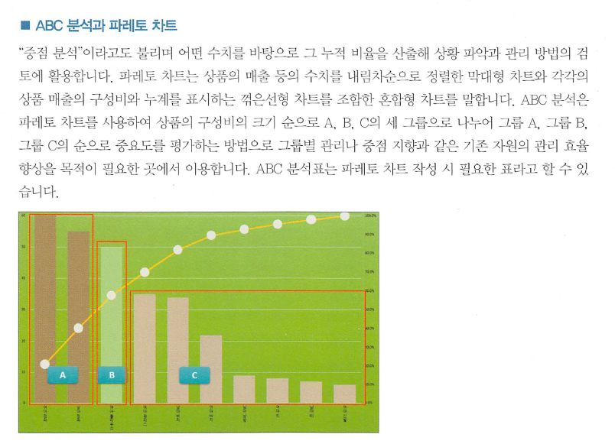
Part 1
상품특징 분석하기
https://www.youtube.com/watch?v=FhHeH6MMjTM

Slide 4
Part 1
상품특징 분석하기
https://www.youtube.com/watch?v=FhHeH6MMjTM
ABC 분석에서는 누적 구성비를 바탕으로 보통 3개 그룹을 작성합니다. 그룹 작성은 업무에 따라 다양한 기준이 있지만 대부분은 80:20 법칙을 시용합니다.
. 그룹 A : 누적 구성 비 ≤ 80%
. 그룹 B : 80% ( 누적구성비 ≤ 95%
. 그룹 C : 95% ( 누적구성비 ≤ 100%
이 경우 .[그룹 A]. [그룹 B], [그룹 C]를 어떻게 결정할 것인가?리는 문제가 남습니다. 보통은 그룹 A는 80%라는 숫자가 중요한 것이 아니라 다음과 길은 경험에 따른 숫자를 시용합니다. 따라서 꼭 20%가 아니라 상품에 따라 상황에 따라 30%든 35%든 상관은 없는 것입니다.
. 20%의 상품이 80%의 매출을 점유하고 있다.
. 20%의 상품이 80%의 이익을 내고 있다.
. 20%의 상품이 80%의 재고를 점유하고 있다.
파레토 차트 작성하는 순서
ⓗ 상품의 평가기준을 설정합니다. 예를 들어 매출이나 판매수량 등입니다
㉣ 매출의 구성비를 작성하고 내림차순으로 정렬합니다.
Ⓔ 구성비누계를 작성합니다.
④ ABC 분석 차트를 작성 합니다.

Slide 5
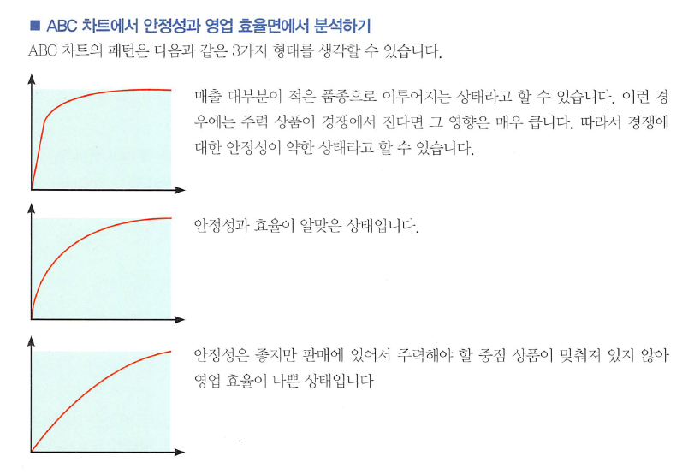
Part 1
상품특징 분석하기
https://www.youtube.com/watch?v=FhHeH6MMjTM

Slide 6
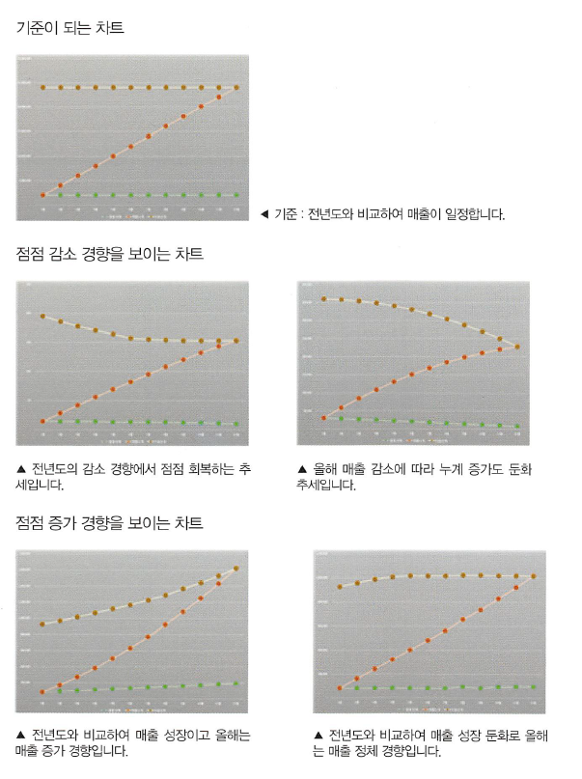
Part 1
상품특징 분석하기
https://www.youtube.com/watch?v=FhHeH6MMjTM
매월 매출이 계절에 따라 변하는 경우에는 단기적으로 추이를 보기가 어려우므로 Z 차트를 이용하여 중장기적인 시점에서 추이를 분석하는 것이 중요합니다. 즉 긴 안목으로 보면서 매출이 늘고 있는지 떨어지는지를 판단하는 데 Z 차트를 사용하면 효율적입니다.
. 월별매출 : 매출이 뚜렷한 경우에는 매출 변동을 관찰할 수 있습니다.
. 매출누계 : 올해 매출의 증가/감소 경향을 알 수 있습니다.
. 이동년계 : 올해 매출을 전년도와 비교하여 증가/감소 경향을 알 수 있습니다.

Slide 7
Part 1
상품특징 분석하기
https://www.youtube.com/watch?v=FhHeH6MMjTM
행 레이블 | 매출수량 | 구성비 | 구성비누계
체인 크로스바디 | 4734 | 8.83% | 8.83%
타일 클러치 | 4649 | 8.67% | 17.50%
트래블 클러치 | 4508 | 8.41% | 25.90%
스피치오 숄더 | 3958 | 7.38% | 33.28%
해밀터 크로스바디 | 3891 | 7.26% | 40.54%
해밀턴 토트 | 3711 | 6.92% | 47.46%
신시아 숄더 | 3621 | 6.75% | 54.21%
플랫 숄더 | 3526 | 6.57% | 60.79%
하퍼 토트 | 3303 | 6.16% | 66.94%
셀마 크로스바디 | 3164 | 5.90% | 72.84%
웨스턴 숄더 | 2909 | 5.42% | 78.27%
신시아 토트 | 2606 | 4.86% | 83.13%
미디엄 숄더 토트 | 2502 | 4.67% | 87.79%
주얼리 클러치 | 2409 | 4.49% | 92.29%
멀티 토트 | 2011 | 3.75% | 96.04%
마리나 토트 | 1235 | 2.30% | 98.34%
라지 토트 | 584 | 1.09% | 99.43%
트래블 토트 | 307 | 0.57% | 100.00%
(비어 있음) |  | 0.00% | 100.00%
총합계 | 53628 | 100.00%

Slide 8
Part 1
상품특징 분석하기
https://www.youtube.com/watch?v=FhHeH6MMjTM

Slide 9
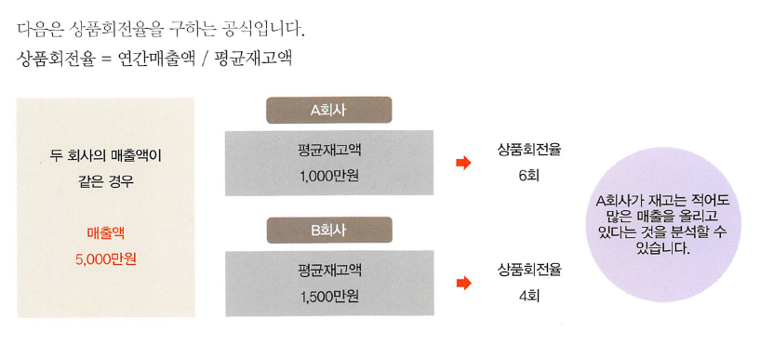
Part 2
중점상품을 결정하고
매출을 올리기 위한
전략 세우기
https://www.youtube.com/watch?v=FhHeH6MMjTM
회사가 취급하는 상품에는 판매가 빨리 되는 것과 그렇지 않은 것이 있고. 이익이 많거나 혹은 그렇지 않은 상품들이 혼재합니다. 따라서 매출을 올리기 위해서는 상품이 빠르게 회전할 수 있는 시스템을 만들어야 합니다. 이러한 시스템을 상품회전율이라고 합니다.
■ 상품회전율
- 상품회전율은 높은 것이 좋습니다. 상품판매에서 재고가 많으면 경비가 발생하고 조금이라도 기회손실이 발생합니다. 재고를 적당하게 유지하는 것은 판매경영의 생명줄이라고도 할 수 있을 것입니다. 상품의 움직임을 볼 수 있는 대표적인 수치가 상품회전율입니다. 상품회전율은 매장 내 재고가 순환하는 속도를 표시하는 것으로 높을수록 좋고. 그것만으로 재고를 빠르게 현금화할 수 있습니다.

Slide 10
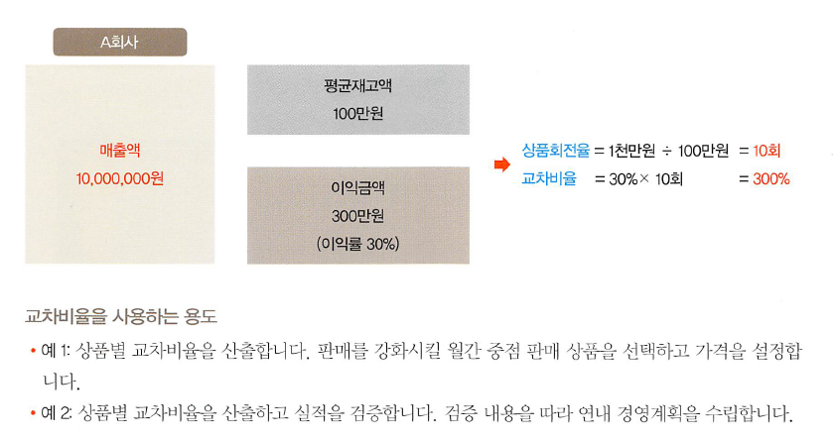
Part 2
중점상품을 결정하고
매출을 올리기 위한
전략 세우기
https://www.youtube.com/watch?v=FhHeH6MMjTM
상품회전율을 기본으로 들여온 물건이 어느 정도 이익을 발생시킬 것인지를 보는 것이 교차비율입니다.
교차비율은 상품을 판매하는 경우의 효율성을 표시하는 지표입니다. 교차비율로 이익을 내기 쉬운 상품을 찾고, 그것을 중점적으로 판매한다면 효율이 좋은 영업활동을 할 수 있게 됩니다. 일반적으로 판매 이익율이 높은 업종은 상품회전율이 낮고. 이익률이 낮은 업종은 상품 회전율이 높습니다.
교차비율 = 한계이익률 * 상품회전율 * lOO
한계이익 = 매출액 - 변동비
한계이익률 = 한계이익 ÷매출액 x lOO%
상품판매의 효율성을 높이는 것은 매출 총이익율과 상품회전율이 높으면 좋지만 2가지는 서로 비례 관계가 아닙니다. 정가판매를 하면 이익률은 올라가지만 회전율은 낮아집니다. 역으로 할인을 하면 상품 회전율은 올라가지만 이익률은 내려갑니다. 이익률은 수익성을 좌우로 하여 상품회전율은 회사의 자금액에 영향을 주므로 교차비율은 이 조회를 보기 위한 지표가 됩니다. 교차비율은 주로 소매업의 상품력 을 판단하는 경우에 많이 이용합니다. 교차비율을 시용하면 중점 판매 상품을 선택할 수 있고, 실적을 검증할 수 있습니다.

Slide 11
Part 2
중점상품을 결정하고
매출을 올리기 위한
전략 세우기
https://www.youtube.com/watch?v=FhHeH6MMjTM
기초재고액 = 전기이월 상품(재고 자산)
기말재고액 = 회계연도말에 남아있는 재고액
잘 팔리는 상품
잘 팔리고, 이익을 내는 상품
팔리지 않는 상품
이익을 내는 상품

Slide 12
Part 3
계절변동비 고려하기
https://www.youtube.com/watch?v=FhHeH6MMjTM
이동평균법
이동평균법으로 구하는 예측은 새로운 분기나 월 또는 날짜 데이터를 추가할 때 과거 일정 기간 동안의
균형을 잡고, 구간을 하나씩 옮겨 차트에서 이동평균선의 최근 시점에서의 위치를 확인합니다.
■ 계절지수
일반적인 매출액은 연간으로 보면 매월 다릅니다. 3~4년 정도의 매출액 추이를 보면 매출이 높은 달과 낮은 달을 매년 같다는 것을 알 수 있습니다. 예를 들어 맥주나 아이스크림같은 여름 상품, 호빵이나 오뎅 등은 겨울 상품이므로 계절적으로 수요가 집중되어 판매가 증가합니다. 어느 정도 차이는 있지만 상품은 일정한 리듬이 있다는 것을 알 수 있습니다.
계절지수 = 월별매출액합계/연간매출액합계 x 100

Slide 13
Thank you
Any question?
들어주셔서 감사합니다.

